Slide 1
MEDICINA PREVENTIVA Y SOCIAL VII

Slide 2
RIESGOS BIOLÓGICOS
ENFERMEDADES TRANSMITIDAS POR ARTROPODOS.

Slide 3
ANTECEDENTES HISTÓRICOS
BASADOS EN LOS ESTUDIOS DEL MÉDICO INGLÉS RONALD ROSS (1857-1932) EN LA INDIA, SOBRE LA MALARIA Y DEL MÉDICO CUBANO CARLOS FINLAY (1833-1915). EL EJERCITO NORTEAMERICANO CREA LA COMISIÓN DE LA FIEBRE AMARILLA, A CARGO DEL MAYOR WALTER REED.

Slide 4
ANTECEDENTES HISTÓRICOS
EL MAYOR Dr. WALTER REED COMPRUEBA EN 1900 LA TEORÍA DE FINLAY DE QUE LA HEMBRA DEL AEDES AEGYPTI ENTONCES CONOCIDO COMO “STEGOMIA FASCIATA”, TRANSMITÍA LA ENFERMEDAD, LUEGO DE HABERSE ALIMENTADO CON SANGRE INFECTADA.

Slide 5
ANTECEDENTES HISTÓRICOS
EL MÉDICO Y CORONEL NORTEAMERICANO WILLIAM CRAWFORD GORGAS ELIMINA LA ENFERMEDAD EN LA HABANA, AL EXTERMINAR LOS MOSQUITOS Y SUS LARVAS. LLEGA A PANAMÁ CON SU EXPERIENCIA CUBANA EL 02 DE JUNIO DE 1904.

Slide 6
ANTECEDENTES HISTÓRICOS
GORGAS ENFRENTA LA CONSTRUCCIÓN DEL CANAL DE PANAMÁ COMBATIENDO LA INSALUBRIDAD Y LAS ENFERMEDADES TROPICALES QUE HABÍAN DESBASTADO A LOS FRANCESES.

Slide 7
MALARIA O PALUDISMO.
ENFERMEDAD HUMANA PARASITARIA - INFECCIOSA TAMBIÉN DE AVES Y MONOS.
PRODUCIDA POR EL HEMATOZOARIO DE LAVERÁN UN PROTOZOO PARÁSITO DEL GÉNERO PLASMODIUM, QUE ES TRANSMITIDO POR LA PICADURA UNA DE LAS 60 ESPECIES DEL GENERO DEL MOSQUITO ANÓFELES.
CARACTERIZADA POR UNA CLÍNICA DE ESCALOFRÍOS Y FIEBRE INTERMITENTE, CON DESTRUCCIÓN DE LOS GLÓBULOS ROJOS.

Slide 8
MALARIA O PALUDISMO.
PERÍODO DE INCUBACIÓN DURANTE LOS PRIMEROS DÍAS LOS PARÁSITOS NO APARECEN EN SANGRE. LABORATORIO NEGATIVO. TIENE DOS MODOS DE REPRODUCCIÓN, UNO ASEXUADO O ESQUIZOGONIA Y OTRO SEXUADO O ESPOROGONIA. EL CICLO DEL PARÁSITO TIENE TRES FASES: LAS DOS PRIMERAS SE REALIZAN EN EL HUÉSPED Y LA TERCERA EN EL MOSQUITO.

Slide 9
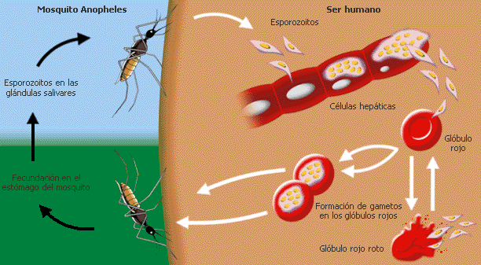
CICLO BIOLOGICO ANOFELES/PLASMODIUM
AGENTE PRODUCTOR DE LA MALARIA
Merozoitos
Gametos Masculinos y Femeninos

Slide 10
MALARIA O PALUDISMO.
HAY CUATRO CLASES DE HEMATOZOARIOS DE LAVERÁN:
PLASMODIUM FALCIPARUM:
PLASMODIUM VIVAX:
PLASMODIUM MALARIE:
PLASMODIUM OVALE:

Slide 11
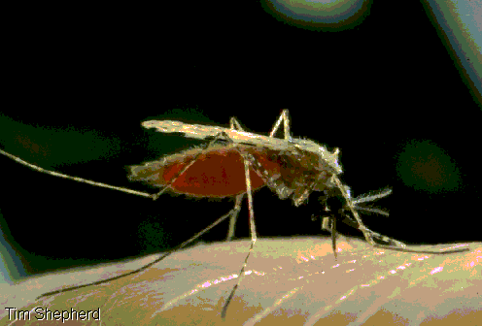
RIESGOS BIOLÓGICOS
LAS HEMBRAS ANOFELINAS SE ALIMENTAN DE SANGRE, PICAN DE NOCHE; LOS MACHOS DE JUGOS VEGETALES.
MOSQUITO HEMBRA CHUPANDO SANGRE.

Slide 12
MALARIA O PALUDISMO.
1. PLASMODIUM FALCIPARUM (1): LA MALARIA TERCIANA MALIGNA. EL PERÍODO DE INCUBACIÓN ES DE 8 A 12 DÍAS.
ES EL CAUSANTE DE LA MAYOR PARTE DE LOS CASOS EN EL MUNDO (AFRICA-INDIA) Y LOS MÁS GRAVES/MORTALES.

Slide 13
MALARIA O PALUDISMO.
2. PLASMODIUM VIVAX: LA FORMA MÁS LEVE DE MALARIA ES LA FIEBRE TERCIANA BENIGNA, CAUSADA POR EL PLASMODIUM VIVAX. LA FIEBRE BROTA CADA DOS DÍAS DESPUÉS DE LA CRISIS INICIAL.
(APARECE DENTRO DE LAS DOS SEMANAS DESPUÉS DE LA INFECCIÓN).
PERÍODO DE ININCUBACIÓN: DE 10 A 15 DÍAS.
ES EL PRINCIPAL CAUSANTE DE MALARIA EN PANAMÁ.

Slide 14
MALARIA O PALUDISMO.
3. PLASMODIUM MALARIE: LA MALARIA CUARTANA O FIEBRE CUATERNARIA, CAUSADA POR EL P. MALARIAE. INCUBA DE 10 A 30 DÍAS.

Slide 15
MALARIA O PALUDISMO.
4. PLASMODIUM OVALE: LA CUARTA FORMA DE LA ENFERMEDAD, ES LA MÁS RARA, Y ES CAUSADA POR P. OVALE, ES SIMILAR A LA MALARIA TERCIANA BENIGNA, QUE INCUBA DE 10 A 15 DÍAS.

Slide 16
MALARIA O PALUDISMO.
MEDIDAS PREVENTIVAS(1):
SANEAMIENTO DEL MEDIO AMBIENTE INMEDIATO.
USO DE TELAS METÁLICAS EN PUERTAS Y VENTANAS Y DE MOSQUITEROS EN LOS DORMITORIOS.
USO DE REPELENTES EN ZONAS PALÚDICAS.
DIAGNÓSTICO TEMPRANO Y TRATAMIENTO OPORTUNO, INMEDIATO Y EFICAZ EN LOS CASOS DE MALARIA.

Slide 17
MALARIA O PALUDISMO.
MEDIDAS PREVENTIVAS(2):
5. VIGILANCIA EPIDEMIOLÓGICA.
6. EN LOS ÚLTIMOS AÑOS SE HA DESARROLLADO DE UNA VACUNA CONTRA LA MALARIA, POR EL COLOMBIANO PATARROYO. QUE ESTÁ EN PLENO ENSAYO.
7. USO DE PLAGUICIDAS (LUEGO DE EVALUAR Y JUSTIFICAR SU USO FRENTE A LOS EFECTOS SECUNDARIOS Y NEGATIVOS DE LOS MISMOS.)

Slide 18
DENGUE O FIEBRE ROMPEHUESOS
INFECCIÓN AGUDA TROPICAL QUE CURSA CON ERUPCIÓN DE LA PIEL, ADENOPATÍAS MÚLTIPLES Y HEMORRÁGICAS. FIEBRE Y DOLOR INTENSO EN LAS ARTICULACIONES Y MÚSCULOS, DEBIDA A UN ARBOVIRUS DE TIPO B DE LA FAMILIA FLAVIVIRIDAE QUE TIENE CUATRO TIPOS INMUNOLÓGICOS.
INCUBACIÓN DE 5 A 8 DÍAS.

Slide 19
DENGUE O FIEBRE ROMPEHUESOS
EL VECTOR ES EL MOSQUITO INFECTADO DEL GÉNERO AEDES SIENDO EL MÁS IMPORTANTE EL AEDES AEGYPTI, ASÍ COMO EL AEDES ALBOPICTUS.
LA INMUNIZACIÓN ADQUIRIDA ES DURADERA, PERO ES HOMÓLOGA AL VIRUS INFECTANTE. NO EXISTE INMUNIDAD CRUZADA ENTRE LOS CUATRO SEROTIPOS.

Slide 20
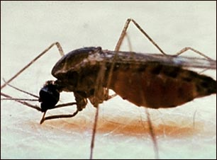
DENGUE
MOSQUITO ADULTO ALIMENTÁNDOSE DE LA PIEL

Slide 21
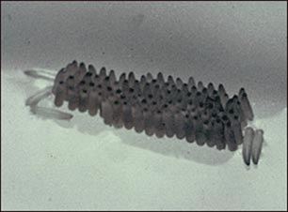
DENGUE
LOS MOSQUITOS DEPOSITAN SUS HUEVOS EN AGUAS TRANQUILAS O ESTANCADAS. ANTES DE DESARROLLARSE COMO MOSQUITOS VOLADORES, LOS HUEVOS ECLOSIONAN AL ESTADIO DE LARVAS CARNÍVORAS.

Slide 22
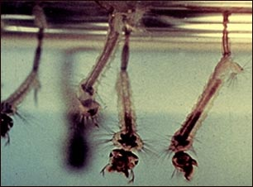
DENGUE
LARVAS DEL MOSQUITO

Slide 23
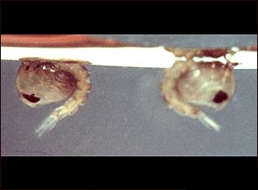
DENGUE
PUPAS O CRISÁLIDAS DEL MOSQUITO

Slide 24
DENGUE O FIEBRE ROMPEHUESOS
LA TRANSMISIÓN DURA MIENTRAS LOS VIRUS SE ENCUENTRAN EN LA SANGRE, LO QUE SE DA FUNDAMENTAL Y ESPECIALMENTE DURANTE LOS (4) CUATRO O (5) CINCO PRIMEROS DÍAS DE LA ENFERMEDAD.

Slide 25
DENGUE FIEBRE ROMPEHUESOS
PODEMOS DISTINGUIR CUATRO FORMAS CLÍNICAS DE LA ENFERMEDAD.

Slide 26
DENGUE (A-1)
A.- EL DENGUE CLÁSICO O BENIGNO: FIEBRE ELEVADA Y PERSISTENTE DE 39 a 41 ºC, QUE SUELE DURAR 3 a 5 DÍAS (NO MÁS DE 7 DÍAS) Y SUELE SER BIFÁSICA, CEFALEAS INTENSAS, POLIMIALGIAS, POLIARTRALGIAS, MALESTAR GENERAL, DECAIMIENTO, NUCALGIA ENROJECIMIENTO DE LA CARA, QUE PUEDE DESAPARECER EN UNO O DOS DÍAS, CON UN DESCENSO TRANSITORIO DE LA TEMPERATURA, REAPARECIENDO AMBOS AL QUINTO O SEXTO DÍA.

Slide 27
DENGUE (A-2)
(ENROJECIMIENTO Y FIEBRE) CON ANOREXIA MUY ACENTUADA, LINFOADENOPATÍAS SOBRE TODO CERVICALES, PRURITO GENERALIZADO, POLIARTRALGIAS INTENSAS, DOLOR RETROORBITARO, ALTERACIONES DEL APARATO GASTROINTESTINAL (VÓMITOS, DIARREAS), DESHIDRATACIÓN, ERUPCIÓN MACULOPAPULAR.

Slide 28
DENGUE (A-3)
EL TRATAMIENTO SE ESTABLECE SOBRE LA BASE DEL REPOSO EN CAMA, ANTIPIRÉTICOS, ANALGÉSICOS E HIDRATACIÓN ORAL. LA RECUPERACIÓN PUEDE ACOMPAÑARSE DE FATIGA Y DEPRESIÓN DURADERAS, LINFOADENOPATÍAS Y LEUCOPENIA CON LINFOCITOSIS RELATIVA.

Slide 29
DENGUE (B-1)
B. EL DENGUE HEMORRÁGICO:
EN SUS INICIOS, EL CUADRO SINTOMATOLÓGICO ES IDÉNTICO AL CUADRO ANTERIOR. LUEGO DE UNA MEJORÍA APARENTE, SUELE PRESENTARSE UNA ERUPCIÓN MACULOPAPULAR GENERALIZADA, EMPIEZAN A MANIFESTARSE PETEQUIAS, ESTAS LUEGO SE CONVIERTEN EN HEMATOMAS, APARECEN EQUIMOSIS ESPONTANEAS Y HEMORRAGIAS DIGESTIVAS, CON MELENAS Y HEMOPTISIS.

Slide 30
DENGUE (B-2)
EN EL ÁMBITO RENAL HEMATURIA Y ALBUMINURIA. EL TRATAMIENTO INICIAL URGENTE DEBE IR DIRIGIDO A EVITAR EL SHOCK HIPOVOLÉMICO Y EL COLAPSO CIRCULATORIO.

Slide 31
DENGUE
C. DENGUE CON COLAPSO CIRCULATORIO.
PULSO MUY DÉBIL Y RÁPIDO CON HIPOTENSIÓN.

Slide 32
DENGUE
D. DENGUE CON SHOCK PROFUNDO.
PULSO Y PRESIÓN SANGUÍNEA INDETECTABLE Y MUERTE.

Slide 33
LEIHSMANIASIS
AFECCIONES PRODUCIDAS POR PROTOZOOS DE GÉNERO LEISHMANIA. INICIALMENTE SE CONOCÍAN TRES ESPECIES PATÓGENAS PARA EL HOMBRE:
LEISHMANIA. DONOVANI PRODUCTORA DE UNA ENFERMEDAD VISCERAL, EL KALA-AZAR.
LEISHMANIA. TRÓPICA QUE PRODUCE LESIONES CUTÁNEAS CONOCIDAS COMO BOTÓN DE ORIENTE; Y
LEISHMANIA. BRASILENSIS AGENTE DE LAS LEISHMANIASIS MUCO-CUTÁNEAS AMERICANAS.

Slide 34
LEIHSMANIASIS
LA INFORMACIÓN MÁS ANTIGUA SOBRE LEISHMANIASIS, DATA DE UN (1) SIGLO a. C. EN ASIA.
LOS INDIOS PERUANOS Y ECUATORIANOS, DE LOS AÑOS 400-900 d.C. YA PINTABAN CERÁMICAS MOSTRANDO MUTILACIONES SIMILARES A LAS DE LEISHMANIASIS MUCO-CUTÁNEA.

Slide 35
LEIHSMANIASIS
LA LEISHMANIASIS ES UNA ENFERMEDAD PARASITARIA CAUSADA POR PROTOZOARIOS FLAGELADOS (LEISHMANIA.) TRANSMITIDOS POR UN INSECTO DE LA FAMILIA PSICODIDAE GÉNERO FLEBOTOMUS CONOCIDAS COMÚNMENTE COMO “CHITRA DE MONTE”.

Slide 36
LEIHSMANIASIS
ES UNA ENFERMEDAD POLIMORFA DE LA PIEL Y LAS MEMBRANAS MUCOSAS, CARACTERIZADA POR LA FORMACIÓN DE UNA ULCERA PROFUNDA ÚNICA O MÚLTIPLE, INDOLORA, DE BORDES INDURADOS Y ELEVADOS. PUEDE CICATRIZAR DE FORMA ESPONTÁNEA EN SEMANAS O MESES O PERSISTIR DURANTE UN AÑO O MÁS.

Slide 37
LEIHSMANIASIS
ESTAS CHITRAS DE MONTE, SON PEQUEÑOS INSECTOS (MOSCAS HEMATÓFAGAS) DE APENAS 2-4 MM. DE LONGITUD. EN AMÉRICA EXISTEN APROXIMADAMENTE UNAS 350 ESPECIES.
SON ARBÓREAS Y TERRESTRES, PERO NUNCA ACUÁTICAS; REPOSAN EN HUECOS DE ÁRBOLES, CUEVAS, MADRIGUERAS DE RATONES Y RATAS, GRIETAS Y TERMITEROS, EN DONDE SE PROTEGEN DE LA LUZ Y EL VIENTO.

Slide 38
LEIHSMANIASIS
SON ACTIVAS DURANTE LA NOCHE, DURANTE EL CREPÚSCULO, O DÍAS OSCUROS, SIEMPRE QUE NO HAYA VIENTO. RANGO DE VUELO LIMITADO, ENTRE 100-200 METROS.
LA HEMBRA LUEGO DE ALIMENTARSE DEPOSITA LOS HUEVOS EN LUGARES PROTEGIDOS, EN NÚMERO DE 40 A 70. EL PERÍODO DE INCUBACIÓN DE LOS HUEVOS VARIA DE UNA SEMANA A 20 DÍAS.

Slide 39
LEIHSMANIASIS
DIAGNOSTICADA POR PRIMERA VEZ EN PANAMÁ EN 1910, POR EL DR. S.T. DARLING, UN AÑO DESPUÉS DE HABER SIDO DESCRITA EN AMÉRICA, POR INVESTIGADORES BRASILEÑOS. LOS PORTADORES O RESERVORIOS DE LA ENFERMEDAD SON LOS ROEDORES, ZARIGÜEYAS Y FUNDAMENTALMENTE EL MONO PEREZOSO. EN PANAMÁ EL PRINCIPAL RESERVORIO DEL PARÁSITO (LEISHMANIA PANAMENSIS) ES EL “PEREZOSO COLORADO DE DOS UÑAS (CHOLEOPUS HOFFMANI)”.

Slide 40
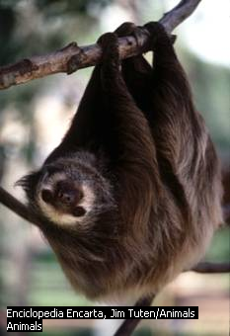
LEIHSMANIASIS
MONO PEREZOSO DE DOS UÑAS

Slide 41
LEIHSMANIASIS
EN PANAMÁ, EXISTEN UNAS 76 ESPECIES DE LUTZOMIAS. CINCO (5) SON CERTIFICADAS COMO AGENTES PRODUCTORES DE LA ENFERMEDAD.
LUTZOMYA PANAMENSIS.
LUTZOMYA GOMEZI.
LUTZOMYA TRAPIDOI.
LUTZOMYA YLEPHILETOR Y
LUTZOMYA SANGUINARIA. (SIENDO ESTAS LAS MÁS ABUNDANTES.)

Slide 42
LEIHSMANIASIS
LA LEISHMANIASIS AMERICANA SE PRESENTA CON CUATRO DIFERENTES VARIEDADES:
1.LA LOCALIZADA O HIPER O NORMÉRGICA: CON ESCASOS PARÁSITOS Y BUENA RESPUESTA A LA LEISHMANINA (PRUEBA MONTENEGRO) DE CURACIÓN ESPONTÁNEA.
2.LA ANÉRGICA DIFUSA: CON NUMEROSOS PARÁSITOS EN LOS TEJIDOS Y RESPUESTA NEGATIVA AL ANTÍGENO.
3. LAS CUTÁNEO MUCOSA
4. LA VISCERAL

Slide 43
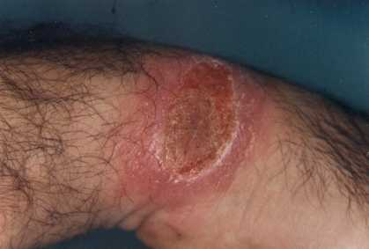
LEISHMANIASIS

Slide 44
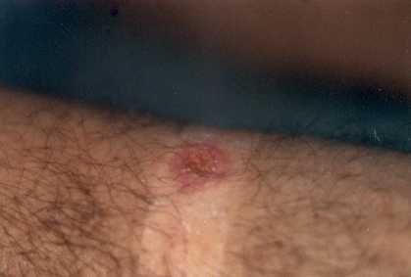
LEISHMANIASIS

Slide 45
LEIHSMANIASIS
EXISTEN DOS ESPECIES ADICIONALES DE LEISHMANIA EN PANAMÁ, DESCONOCIÉNDOSE SI AFECTAN AL SER HUMANO: LEISHMANIA HERTINI, PRESENTE EN MUCHOS PUERCOESPINES, Y LA LEISHMANIA ARISTIDESI, AISLADA EN LA RATA ARROCERA EN EL ÁREA DE SASARDÍ, SAN BLAS.

Slide 46
LEIHSMANIASIS
DIAGNÓSTICO: ADEMÁS DE LA MANIFESTACIÓN CLÍNICA DE LA ULCERA, LA INTRADERMORREACIÓN DE MONTENEGRO TIENE UN VALOR DIAGNOSTICO ESPECÍFICO
TRATAMIENTO: SE UTILIZA EL RECOMENDADO POR LA O.M.S. BASADOS EN ANTIMONIALES POLIVALENTES (GLUCANTIME) EN DOSIS DE 20 MG/DÍA; EN LAS LEISHMANIASIS CUTÁNEAS POR 20 DÍAS, Y POR 30 DÍAS EN LAS MUCO-CUTÁNEAS.

Slide 47
LEIHSMANIASIS
LA LEISHMANIASIS ES UNA DE LAS ENFERMEDADES TRANSMITIDAS POR VECTORES DE MÁS IMPORTANCIA EN PANAMÁ, SE PRESENTA EN TODAS LAS PROVINCIAS, CON EXCEPCIÓN DE HERRERA Y LOS SANTOS, APARECIENDO CON MÁS FRECUENCIA EN BOCAS DEL TORO, SEGUIDO DE COLÓN, PANAMÁ OESTE Y PANAMÁ ESTE. LA FORMA CLÍNICA QUE PREDOMINA EN NUESTRO PAÍS ES LA CUTÁNEA.

Slide 48
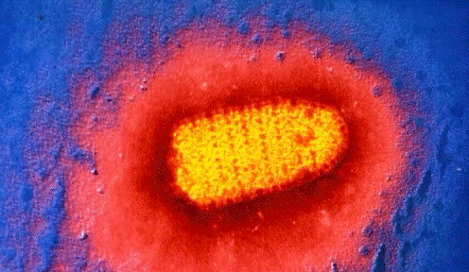
RIESGOS BIOLÓGICOS
VIRUS DE LA RABIA

Slide 49
RIESGOS BIOLÓGICOS
1. RABIA:
AGENTE:RABDOVIRUS NEUROTROPO CON AFINIDAD POR LA MATERIA GRIS.
PERSONAL EN RIESGO: TRABAJADORES DE LA AGRICULTURA. CORRALEROS VAQUEROS. CRIADORES CAPRINOS, EQUINOS, BOVINOS, DE CERDOS, TRABAJADORES DE ZOOLÓGICOS, VETERINARIOS, LABORATORISTAS, GUARDABOSQUEZ. OTROS.

Slide 50
RABIA: ZOONOSIS.
APARECE DESCRITA EN LOS TEXTOS MÉDICOS DE 300 A. C.
EL MODO DE TRANSMISIÓN O DE CONTAGIO SE DETERMINA EN 1804.
EN EL AÑO 1884-85 EL BACTERIÓLOGO FRANCÉS LUIS PASTEUR AÍSLA EL VIRUS DE LA RABIA EN LA SALIVA Y TERMINACIONES NERVIOSAS DE LOS ANIMALES INFECTADOS, Y DESARROLLA UNA VACUNA PREVENTIVA , CON VIRUS ATENUADO DE LA RABIA.

Slide 51
RABIA: ZOONOSIS.
EN 1989 SE DESCUBRIÓ UN SUERO CONTRA LA RABIA, CUYA EFICACIA ERA OPTIMA ADMINISTRADO DURANTE LAS PRIMERAS 24 HORAS DEL CONTAGIO, SIENDO INEFICAZ DESPUÉS.

Slide 52
RABIA: ZOONOSIS.
EL VIRUS INGRESA AL ORGANISMO POR LA MORDEDURA DE UN ANIMAL INFECTADO O EL CONTACTO DE LA SALIVA DE ESE ANIMAL CON UNA HERIDA EXISTENTE EN LA PERSONA.
EN LOS HUMANOS EL PERIODO DE INCUBACIÓN VA DE (3) SEMANAS A 120 DÍAS. UNA VEZ INICIADO SIEMPRE ES MORTAL.

Slide 53
RABIA: ZOONOSIS.
EL AGENTE ES SENSIBLE: AL CALOR, ACIDEZ, RADIACIONES, DESECACIÓN Y ANTISÉPTICOS: RESISTENTE AL FRÍO, A LA LIOFILIZACIÓN Y A LA GLICERINA.

Slide 54
RABIA: ZOONOSIS.
MECANISMO DE TRANSMISIÓN:
A)POR LA PIEL HERIDA DE LA MORDEDURA O A TRAVÉS DE LESIÓN QUE SE CONTAMINA CON SALIVA, HECES, ORINA O LECHE DEL ANIMAL INFECTADO.

Slide 55
RABIA: ZOONOSIS.
MECANISMO DE TRANSMISIÓN Cont.:
A)DE LA HERIDA EL VIRUS PROGRESA POR LOS FILETES NERVIOSOS DOS (2) cms. DIARIOS HACIA LOS CENTROS NERVIOSOS EN LA CABEZA. CIRCULA POR SANGRE Y L.C.R.

Slide 56
RABIA: ZOONOSIS.
MECANISMO DE TRANSMISIÓN:
B)POR MUCOSAS INTACTAS
(CONJUNTIVAS, ENCÍAS)
O LESIONADAS (FARINGE).
NO POR VÍA DIGESTIVA: EL JUGO GÁSTRICO DESTRUYE AL VIRUS.

Slide 57
RABIA: ZOONOSIS.
CUADRO CLÍNICO:
ENCEFALOMIELITIS IRREVERSIBLE Y MORTAL. EN EL 85% DE FORMA FURIOSA Y EL 15 % PARALÍTICA. LAS MANIFESTACIONES CLÍNICAS DE LA RABIA PUEDEN DIVIDIRSE EN CUATRO ESTADIOS:

Slide 58
RABIA: ZOONOSIS.
PREVENCIÓN:ESTABLECER MEDIDAS PERMANENTES:
1. SOBRE LOS ANIMALES SALVAJES
2. SOBRE TODO ANIMAL DOMÉSTICO
3. SOBRE EL HOMBRE.

Slide 59
RABIA: ZOONOSIS.
PREVENCIÓN: ESTABLECER MEDIDAS PERMANENTES:
1. SOBRE LOS ANIMALES SALVAJES
SU EXTINCIÓN, MUY DIFÍCIL.
2. SOBRE TODO ANIMAL DOMÉSTICO: VACUNACIÓN CON ANTIRRÁBICA.
.

Slide 60
RABIA: ZOONOSIS.
PREVENCIÓN: ESTABLECER MEDIDAS PERMANENTES:
3. SOBRE EL HOMBRE, EDUCACIÓN Y VACUNACIÓN A LOS PROFESIONALES CON RIESGO DE EXPOSICIÓN (TÉCNICOS FORESTALES, VETERINARIOS Y AGRÓNOMOS ETC.. ANTE LA POSIBLE EXPOSICIÓN DEBE INDAGARSE SOBRE LOS SIGUIENTES EXTREMOS:
Ø SI EL INDIVIDUO TUVO CONTACTO CON LA SALIVA U OTRAS SUSTANCIAS CONTAMINADAS CON VIRUS RÁBICO.
Ø SI SE SABE O SOSPECHA LA EXISTENCIA DE RABIA EN LA ESPECIE ANIMAL O REGIÓN DE LA EXPOSICIÓN.
Ø CARACTERÍSTICAS DE LA EXPOSICIÓN.
Ø ALTERNATIVA DE TRATAMIENTO Y POSIBLES COMPLICACIONES.

Slide 61
RABIA: ZOONOSIS.
EN LA ACTUALIDAD SE REALIZAN ESTUDIOS DE UNA VACUNA CONTRA LA RABIA, SOBRE LA BASE DE ADN, EN EL INSTITUTO NACIONAL DE ENFERMEDADES INFECCIOSAS Y ALERGIAS CUYOS RESULTADOS EN MONOS HAN SIDO ALTAMENTE POSITIVOS. (INFORME WASHINGTON, REVISTA NATURE 1998)

Slide 62
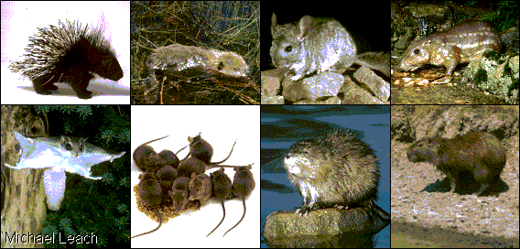
VECTOR TRANSMISOR DEL HANTA VIRUS.

Slide 63
SÍNDROME PULMONAR POR HANTAVIRUS: “SPH”.
ENFERMEDAD VÍRICA ZOONOTICA RESPIRATORIA.
PERSONAL EN RIESGO: TRABAJADORES DE LA AGRICULTURA. TRABAJADORES DE CONTROL DEL HANTA VIRUS. GUARDABOSQUEZ. TRABAJADORES DE ALMACENES DE GRANOS, LABORATORISTAS. OTROS.

Slide 64
SÍNDROME PULMONAR POR HANTAVIRUS: “SPH”. ( Nuevo Mundo), O SÍNDRME RENAL HEMORRÁGICO (Europa y Asia.)
HISTORIA:
ORIGINALMENTE DESCUBIERTO EN ASIA, DURANTE LA GUERRA DE COREA, FUE IDENTIFICADO DURANTE LA INVESTIGACIÓN Y ESTUDIO DE UN SÍNDROME RENAL GRAVE QUE SE ACOMPAÑABA DE FIEBRE HEMORRÁGICA.

Slide 65
SÍNDROME PULMONAR POR HANTAVIRUS: “SPH”. ( Nuevo Mundo), O SÍNDRME RENAL HEMORRÁGICO (Europa y Asia.)
HISTORIA:
EL VIRUS ACTUAL FUE AISLADO EN UN ROEDOR ATRAPADO EN EL RÍO HANTAAN EN EL AÑO 1976, DE ALLÍ SU NOMBRE.

Slide 66
HANTAVIRUS
HISTORIA:
EN LAS NARRACIONES FOLCLÓRICAS DE LOS INDIOS NORTEAMERICANOS SE HACE REFERENCIA AL HECHO DE QUE “SI DEJAMOS QUE LOS RATONES VIVAN EN LAS CASAS, ELLOS QUITARAN LA RESPIRACIÓN A TUS HIJOS.” .

Slide 67
SÍNDROME PULMONAR POR HANTAVIRUS: “SPH”. ( Nuevo Mundo), O SÍNDRME RENAL HEMORRÁGICO (Europa y Asia.)
EPIDEMIOLOGÍA: IDENTIFICADA POR PRIMERA VEZ EN LOS E.E.U.U.,1993, EN “FOUR CORNERS O CUATRO ESQUINAS, EN NUEVO MÉXICO Y ARIZONA” ZONA LIMITE DE LOS ESTADOS DE ARIZONA, NUEVO MÉXICO, COLORADO Y UTAH.
JÓVENES DE LA POBLACIÓN NAVAJO MURIERON DE UN SÍNDROME DE DISTRESS RESPIRATORIO, EL AGENTE “HANTAVIRUS”.

Slide 68
SÍNDROME PULMONAR POR HANTAVIRUS: “SPH”. ( Nuevo Mundo), O SÍNDRME RENAL HEMORRÁGICO (Europa y Asia.)
EN PANAMÁ PRIMER CASO EN DICIEMBRE DE 1999, FALLECE UN PACIENTE DE LA LLANA DE TONOSÍ, DE DISTRESS RESPIRATORIO.

Slide 69
HANTA VIRUS
AGENTE: EL HANTAVIRUS PERTENECE AL GRUPO DE VIRUS RNA, RELACIONADO CON LA FAMILIA BUNYAVIRIDAE.
MECANISMO DE TRANSMISIÓN: POR EL AEROSOL PROVENIENTE DE LA SALIVA, ORINA Y EXCRETAS, ASÍ COMO DE LOS PELOS DE LOS ROEDORES INFECTADOS.

Slide 70
HANTA VIRUS
NO EXISTE NINGUNA VACUNA PARA CONTRARRESTAR EL VIRUS. EXISTE UN MEDICAMENTO EN ESTADOS UNIDOS QUE REDUCE LAS POSIBILIDADES DE MUERTE EL RIBAVIRÍN.

Slide 71
HANTA VIRUS CLÍNICA
ENFERMEDAD AGUDA
VÍRICA ZOONOTICA
RESPIRATORIA Y MORTAL.
QUE SE PUEDE ACOMPAÑAR DE AFECTACIÓN HEMORRÁGICA RENAL Y CON LOS SÍNTOMAS SIGUIENTES:

Slide 72
HANTA VIRUS CLÍNICA
01.FIEBRE. 02.CEFALEAS. 03.REPENTINO DISTRESS RESPIRATORIO TOS E HIPOTENSIÓN. 04. NAUSEAS Y VÓMITOS
05.MIALGIAS. 06.TRANSTORNOS Y DOLORES ABDOMINALES.
07. DEBILIDAD GENERAL. 08.
09.> VALOR HEMATOCRITO Y TROMBOCITOPENIA. 10. DOLOR OCULAR.
11.HIPOTENSIÓN ARTERIAL.12.DIARREA
13.SHOCK CARDIOGÉNICO Y MUERTE.
14. LETALIDAD DEL 40 AL 50%.

Slide 73
HANTA VIRUS MEDIDAS PREVENTIVAS:
1. HIGIENE PERSONAL EXTREMA.
2. HIGIENE DE LA VIVIENDA. ABRIR VENTANAS Y PUERTAS DOS HORAS ANTES DE INICIAR LIMPIEZA, O DE OCUPARLAS.
3.VENTILACIÓN PERMANENTE DE LA VIVIENDA, Y PREVIA DE LAS CERRADAS DURANTE ALGÚN TIEMPO ANTES DE USARLAS.
4.NO AMONTONAR OBJETOS, BASURAS CHATARRA ETC. FUERA O DENTRO DE LA VIVIENDA. MANTENER LA MISMA LIBRE DE ARBUSTOS Y HIERBAS A SU ALREDEDOR.

Slide 74
HANTA VIRUS MEDIDAS PREVENTIVAS:
5.EN ÁREAS DE RIESGO, NO BARRER, LIMPIAR CON PAÑOS HÚMEDOS Y CON DESINFECTANTES.
6.COLOCAR LA BASURA Y LA LEÑA, O LADRILLOS A UNA ALTURA MÍNIMA DE UN PIE SOBRE EL NIVEL DE LA TIERRA Y A UNOS TREINTA METROS DE LAS CASAS SI ESTO ES POSIBLE.
7.UTILIZAR BOTES DE BASURA PLÁSTICA CON TAPA PARA LOS DESECHOS DE COCINA Y DESPERDICIOS DE COMIDA.
8.TAPAR GRIETAS Y ORIFICIOS PARA IMPEDIR ENTRADA DE RATONES.

Slide 75
HANTA VIRUS MEDIDAS PREVENTIVAS:
9.EVITE EL CONTACTO DIRECTO CON RATONES. ROCIAR CON CLORO EN SITIOS CON SEÑALES DE RATONES.
10.UTILICE GUANTES Y MASCARILLAS DURANTE LA LIMPIEZA DE VIVIENDAS QUE HAN ESTADO CERRADAS POR ALGÚN TIEMPO O LIMPIE EXCRETAS DE RATONES, O ELIMINE RATONES MUERTOS.
11.ROCÍE PISOS DE TIERRA CON SOLUCIÓN DESINFECTANTE O CLORO.

Slide 76
BRUCELOSIS:
ENFERMEDAD BACTERIANA PRODUCIDA POR DIFERENTES VARIEDADES DE BRUCELLAS.
AGENTE: LAS BRUCELLAS SON PEQUEÑOS COCOBACILOS GRAM NEGATIVOS, AEROBIOS Y ANAEROBIOS FACULTATIVOS. INCUBACIÓN: 10 a 20 DÍAS.
DESCUBIERTA EN 1887 POR EL ANATOMOPATÓLOGO BRITÁNICO DAVID BRUCE

Slide 77
3. BRUCELOSIS:
ENFERMEDAD BACTERIANA (COCOBACILOS) PRODUCIDA BRUCELLAS (BRUCELLA MELITENSIS O CAPRINA (ENFERMEDAD DE MALTA); B. ABORTUS BOVINA O BACILO DE BANG (ENFERMEDAD DEL BARRO) Y B. SUIS PORCINA (FIEBRE ONDULANTE DE ORIGEN PORCINO).
POBLACIÓN EXPUESTA:
PASTORES, MOZOS DE CUADRA, LECHEROS, MATARIFES, VAQUEROS, VETERINARIOS, MOZOS DE GRANJA, LABORATORISTAS, OTROS.

Slide 78
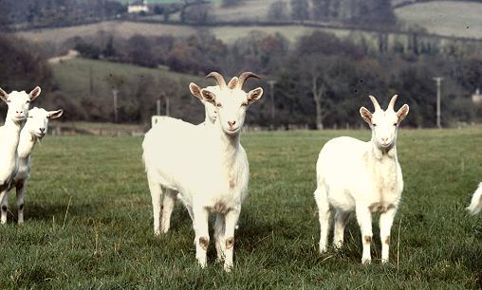
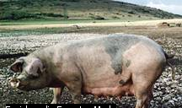
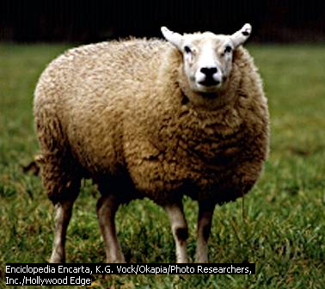
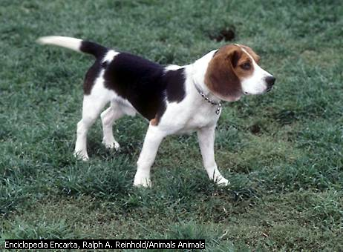
BRUCELOSIS
FIEBRE DE MALTA”.
B. MELITENSIS.
B. ABORTUS SUIS. LIEBRES: FIEBRE ONDULANTE DE ORIGEN PORCINO.
ENFERMEDAD DEL BARRO“ B. ABORTUS BOVIS
B.ABORTUS CANIS

Slide 79
BRUCELOSIS MODO DE TRANSMISIÓN.
1. DESDE ALIMENTOS PROCEDENTES DE ANIMALES ENFERMOS: LECHE NO PASTEURIZADA, HELADOS, QUESOS, MANTEQUILLA, CARNE CRUDA, VERDURAS REGADAS CON AGUA CONTAMINADA POR EXCRETAS DE ANIMALES ENFERMOS.

Slide 80
BRUCELOSIS MODO DE TRANSMISIÓN.
2. POR CONTACTO CON EL GANADO O SUS PRODUCTOS DE ABORTO, ORDEÑO, CARNES, ESTIÉRCOL, SECRECIONES VAGINALES, ORINA, SANGRE, ETC.; POR PEQUEÑAS HERIDAS EN LA PIEL. (ENFERMEDAD PROFESIONAL) EN: VETERINARIOS, GANADEROS, CAMPESINOS, LABORATORISTAS, ETC.

Slide 81
BRUCELOSIS MODO DE TRANSMISIÓN.
3. LA ENFERMEDAD PUEDE TRANSMITIRSE A LOS ANIMALES SANOS POR MEDIO DEL AIRE, EN CORRALES, ESTABLOS CONTAMINADOS Y A PERSONAS EN LABORATORIOS Y MATADEROS CONTAMINADOS.

Slide 82
RIESGOS BIOLÓGICOS 3. BRUCELOSIS:
CUADRO CLÍNICO: SE INICIA BRUSCA O SOLAPADAMENTE UN PROCESO FEBRIL ONDULANTE, CON SUDORACIÓN, ARTRALGIAS (LA MÁS COMÚN ES LA SACROILIITIS), ESPLENOMEGALIA, CEFALEAS, PERDIDA DE PESO, Y MOLESTIAS GENERALES. PUEDE ABOCAR EN LESIONES ÓSEAS CRÓNICAS O DE OTRO TIPO, VISCERALES MÚLTIPLES, PULMONARES, HEPATOBILIARES Y NEUROLÓGICAS. LA ENFERMEDAD PUEDE DURAR DÍAS, MESES, INCLUSO UN AÑO O MÁS SI NO ES TRATADA ADECUADAMENTE.

Slide 83
RIESGOS BIOLÓGICOS 3. BRUCELOSIS:
RESERVORIO Y FUENTE: NO SE CONOCE LA TRANSMISIÓN ENTRE HUMANOS. SON RESERVORIOS PERMANENTES LOS ANIMALES SALVAJES (LIEBRES, PERDICES, ETC.) QUE INFECTAN A LOS DOMÉSTICOS (CABRAS, VACAS, CERDOS, CABALLOS, PERROS Y AVES DE CORRAL). ESTA ENDOZOOTIA SE TRANSMITE VÍA DIGESTIVA A TRAVÉS DEL ESTIÉRCOL CONTAMINADO Y, VÍA GENITAL DESDE LOS SEMENTALES INFECTADOS.

Slide 84
RIESGOS BIOLÓGICOS 3. BRUCELOSIS:
MECANISMO DE TRANSMISIÓN A HUMANOS: LAS BRUCELLAS RESISTEN MESES EN EL ESTIÉRCOL Y EL AGUA.
DE 15 A 20 DÍAS EN LA LECHE.
SESENTA (60) DÍAS EN EL QUESO.
CINCO (5) MESES EN LA MANTEQUILLA.
SEIS (6) DÍAS EN LA ORINA Y RESTOS ABORTIVOS DE LAS OVEJAS.
PERO, SON DESTRUIDAS POR LOS ANTISÉPTICOS, POR EL CALOR (PASTEURIZACIÓN) Y ACIDIFICACIÓN INTENSA.

Slide 85
BRUCELOSIS LA CURACIÓN:
CONTROL DEL PACIENTE INFECTADO Y ENFERMO:
NOTIFICACIÓN OBLIGATORIA A LA AUTORIDAD DE SALUD.
AISLAMIENTO DEL PACIENTE.
PRECAUCIONES CON EL MATERIAL DE DRENAJE Y SECRECIONES SI HAY LESIONES CON PUS.
EL TRATAMIENTO ES ESPECÍFICO CON RIFAMPICINA, DOXICILINA, ESTREPTOMICINA.

Slide 86
BRUCELOSIS LA PREVENCIÓN:
CONSUMO DE LECHE PASTEURIZADA O HERVIDA.
LOS ANIMALES DIAGNOSTICADOS SE ELIMINAN O SE TRATAN Y, LAS ESPECIES QUE SON SUSCEPTIBLES SE VACUNAN.
LOS RECINTOS DE GANADO INSTALARLOS LEJOS DEL CASCO URBANO Y MANTENERLOS DEBIDAMENTE SANEADOS.
AL PERSONAL EXPUESTO EDUCAR EN HIGIENE PERSONAL Y EL USO DE GUANTES AL MANIPULAR ALIMENTOS Y RESTOS DE ANIMALES.

Slide 87
BRUCELOSIS LA PREVENCIÓN:
VIGILANCIA DE LOS QUESOS Y LA LECHE.
LA VIGILANCIA SOBRE LA POBLACIÓN EXPUESTA: PASTORES, MOZOS DE CUADRA, LECHEROS, VAQUEROS, VETERINARIOS, MATARIFES, MOZOS DE GRANJA, ETC.
EL CONTAGIO ES CINCO (5) VECES MAS FRECUENTE POR PIEL QUE POR VÍA DIGESTIVA.
VACUNACIÓN DE LA POBLACIÓN QUE TRABAJA EXPUESTA AL RIESGO DE CONTRAER LA ENFERMEDAD.

Slide 88
RIESGOS BIOLÓGICOS
4. LEPTOSPIROSIS:
LA LEPTOSPIRA INTERROGANS Y SU SEROTIPO:
L. ICTEROHEMORRÁGICA OCASIONA LA “ENFERMEDAD DE WEIL”.
POBLACIÓN EXPUESTA:
PASTORES, MOZOS DE CUADRA, LECHEROS, MATARIFES, VAQUEROS, VETERINARIOS, MOZOS DE GRANJA, AGRICULTORES, LABORATORISTAS, OTROS.

Slide 89
RIESGOS BIOLÓGICOS
4. LEPTOSPIROSIS:
RESERVORIO: ANIMALES SALVAJES Y DOMÉSTICOS: LA RATA GRIS, EL RESERVORIO MÁS IMPORTANTE DE LA (ICTEROHEMORRÁGICA) EL PERRO (CANICOLA), EL CERDO (PAMONA), EL GANADO BOVINO (HARDJO), LOS MAPACHES (AUTOMNALIS) Y OTROS ANIMALES DOMÉSTICOS, EL MÚRIDO (MAMÍFERO ROEDOR).
INFECTAN A LA GENTE A TRAVÉS DE LA ORINA, QUE PENETRA EN EL HOMBRE POR LA PIEL LESIONADA, MUCOSA ORAL, NASAL Y CONJUNTIVAL.

Slide 90
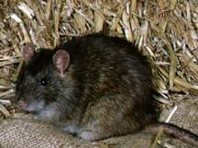
RIESGOS BIOLÓGICOS RATA GRIS o PARDA o COMÚN

Slide 91
RIESGOS BIOLÓGICOS
4. LEPTOSPIROSIS:
CUADRO CLÍNICO(1) ES UNA ENFERMEDAD DE NOTIFICACIÓN OBLIGATORIA INMEDIATA E INDIVIDUAL, OCASIONA FIEBRE, CEFALALGIA, MIALGIAS, POLIARTRALGIAS, CONJUNTIVITIS Y A VECES MENINGISMO, ICTERICIA Y HEMORRAGIAS (DEL T.G.I.).

Slide 92
RIESGOS BIOLÓGICOS
4. LEPTOSPIROSIS:
CUADRO CLÍNICO(2): ANURIA U OLIGURIA Y/O PROTEINURIA, ARRITMIA E INSUFICIENCIA CARDIACA, EXANTEMAS, NAUSEAS VÓMITOS, CÓLICO ABDOMINAL, DIARREAS. LA CURVA FEBRIL MANTIENE UNA FASE INICIAL DE CINCO A SEIS DÍAS Y, LUEGO OTRA MÁS BREVE CON LOS SÍNTOMAS MENÍNGEOS.

Slide 93
RIESGOS BIOLÓGICOS
4. LEPTOSPIROSIS:
CUADRO CLÍNICO(3): EL 90% DE LOS CASOS SUELE PRESENTARSE COMO ENFERMEDAD ANICTÉRICA, Y SOLO UN 10% COMO ENFERMEDAD SEVERA CON ICTERICIA, DISFUNCIÓN RENAL Y MANIFESTACIONES DEL S.N.C. DEJA INMUNIDAD TIPO ESPECÍFICA. CADA VARIANTE DE LEPTOSPIRA TIENE PREDILECCIÓN POR UN HUÉSPED CONCRETO.

Slide 94
RIESGOS BIOLÓGICOS
4. LEPTOSPIROSIS:
LA LEPTOSPIRA INTERROGANS Y SU SEROTIPO L. ICTEROHEMORRÁGICA: OCASIONA LA “ENFERMEDAD DE WEIL”, PROCESO GRIPAL SEGUIDO DE ICTERICIA. HEMORRAGIA Y AFECTACIÓN NEUROLÓGICA, DISFUNCIÓN HEPATORRENAL Y AFECTACIÓN CIRCULATORIA. LA PROPAGA LA RATA GRIS A TRAVÉS DE SU ORINA, QUE INFECTA LAS AGUAS.

Slide 95
RIESGOS BIOLÓGICOS
4. LEPTOSPIROSIS:
PREVENCIÓN.
1.IDENTIFICACIÓN DE AGUAS Y SUELOS DE POSIBLE CONTAMINACIÓN Y SU DRENAJE EFECTIVO.
2.CONTROL DE ROEDORES DE VIVIENDAS Y ÁREAS RURALES.
3.INMUNIZACIÓN DE ANIMALES DE GRANJA Y DOMÉSTICOS LE EVITA LA ENFERMEDAD PERO NO ELIMINACIÓN DE LOS MICROORGANISMOS POR ORINA.
4.SEGREGACIÓN DE ANIMALES DOMÉSTICOS Y DE GRANJAS INFECTADOS.

Slide 96
RIESGOS BIOLÓGICOS
4. LEPTOSPIROSIS:
PREVENCIÓN.
DESDE EL PUNTO DE VISTA OCUPACIONAL: USO OBLIGADO DE GUANTES, DELANTALES Y BOTAS DE CAUCHO EN LOS TRABAJADORES EXPUESTOS, ASÍ COMO EL LAVADO EXTREMO DE MANOS Y ÁREAS EXPUESTAS.
IGUALMENTE EL USO DE DOXICILINA SE MUESTRA EFICAZ PARA LA PREVENCIÓN DE LA LEPTOSPIROSIS EN TRABAJADORES EXPUESTOS. EN DOSIS DE 200 MG V.O. POR SEMANA DURANTE LOS PERÍODOS DE EXPOSICIÓN.

